Slide 1

Tự nhiên - Xã hội

Slide 2

HOẠT ĐỘNG
MỞ ĐẦU

Slide 3


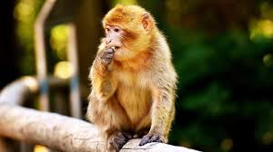
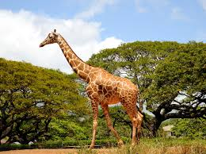
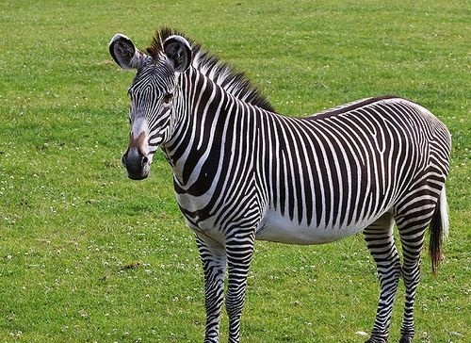
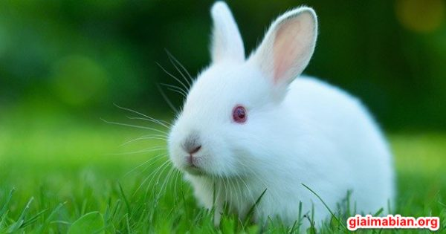


Em biết tên những loại hoa nào?
Những cây nào cho bóng mát trong sân trường em?
Kể tên một số vật nuôi và lợi ích của chúng.
Kể tên các loại cây ăn quả

Slide 4
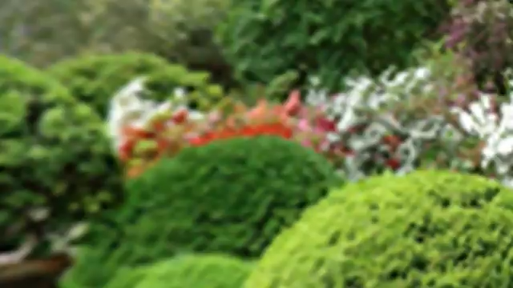
KHỞI ĐỘNG

Slide 5

Bài 12: Chăm sóc, bảo vệ
cây trồng và vật nuôi
Hoạt động 1:Chăm sóc và bảo vệ cây trồng

Slide 6
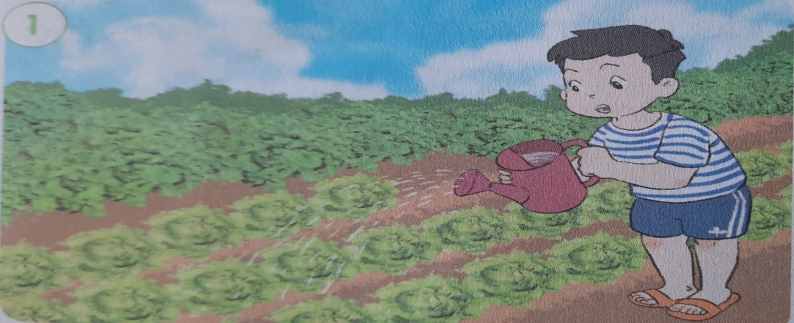
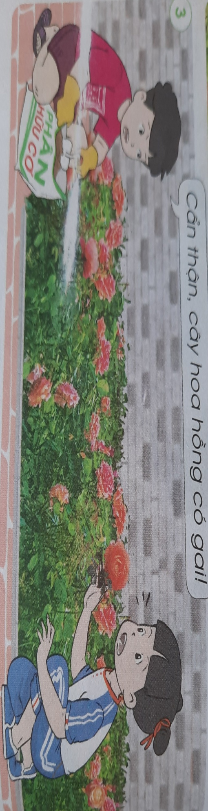
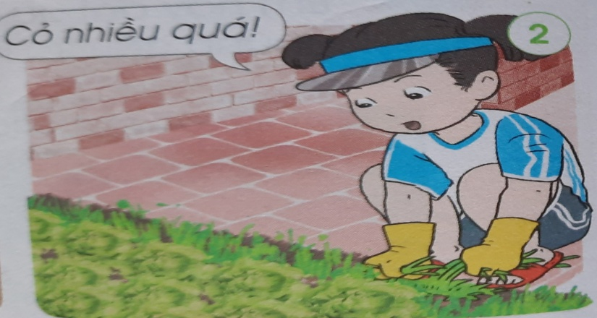
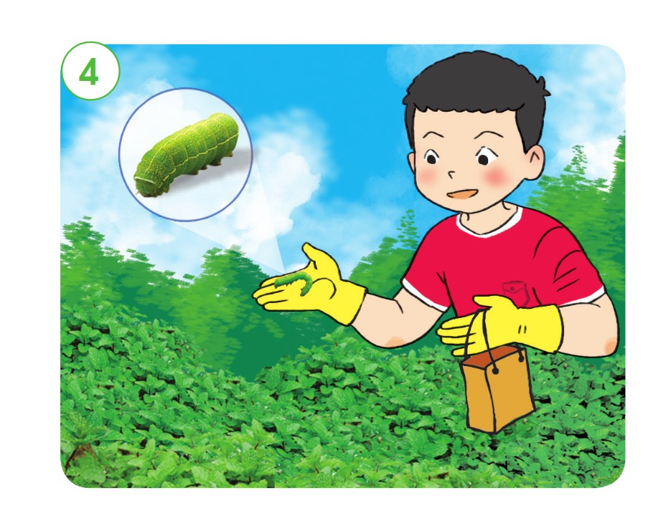
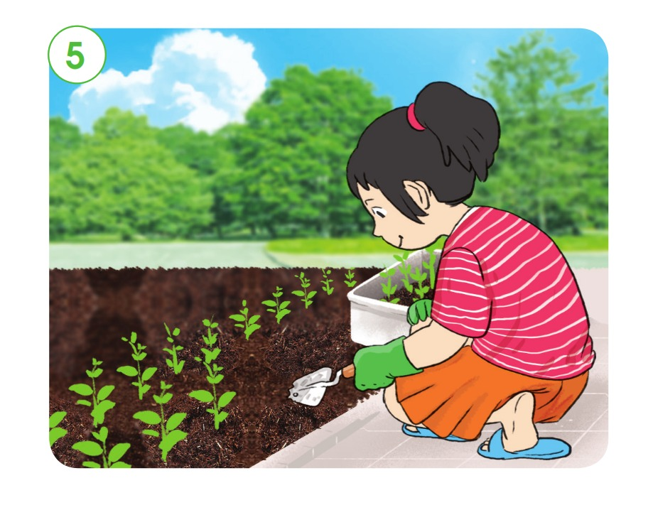
Các bạn trong những hình dưới đây đang làm gì?

Slide 7


Slide 8
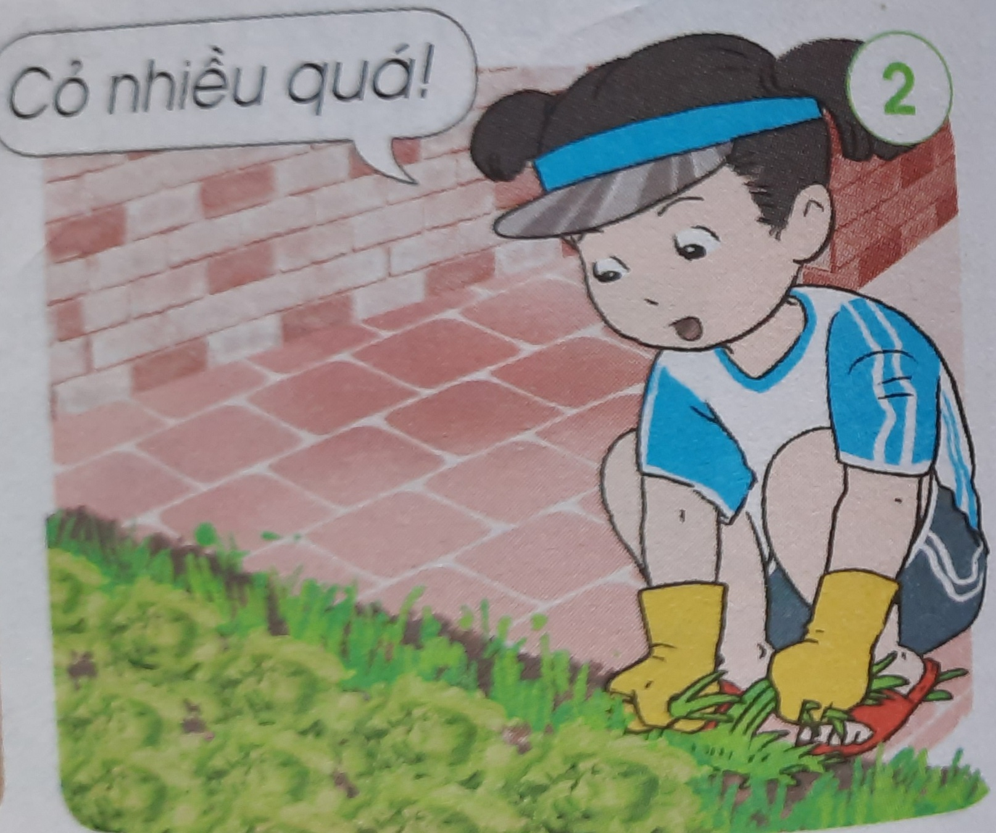

Slide 9


Slide 12
Các bạn trong những hình dưới đây đang làm gì?

Slide 13
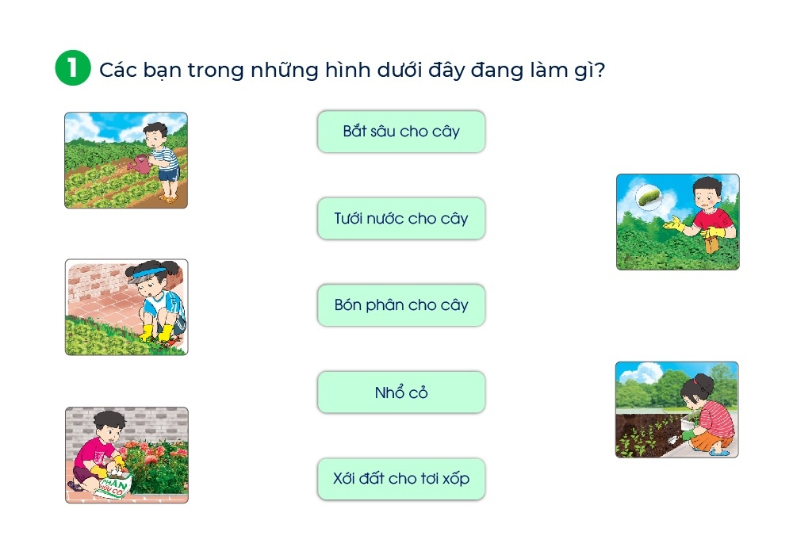
Nối hình vẽ với từ ngữ chỉ việc làm phù hợp:

Slide 14

Bài 12: Chăm sóc, bảo vệ cây trồng và vật nuôi
HOẠT ĐỘNG 1:Chăm sóc và bảo vệ cây trồng
Theo em, cần làm gì để cây tươi tốt?

Slide 15

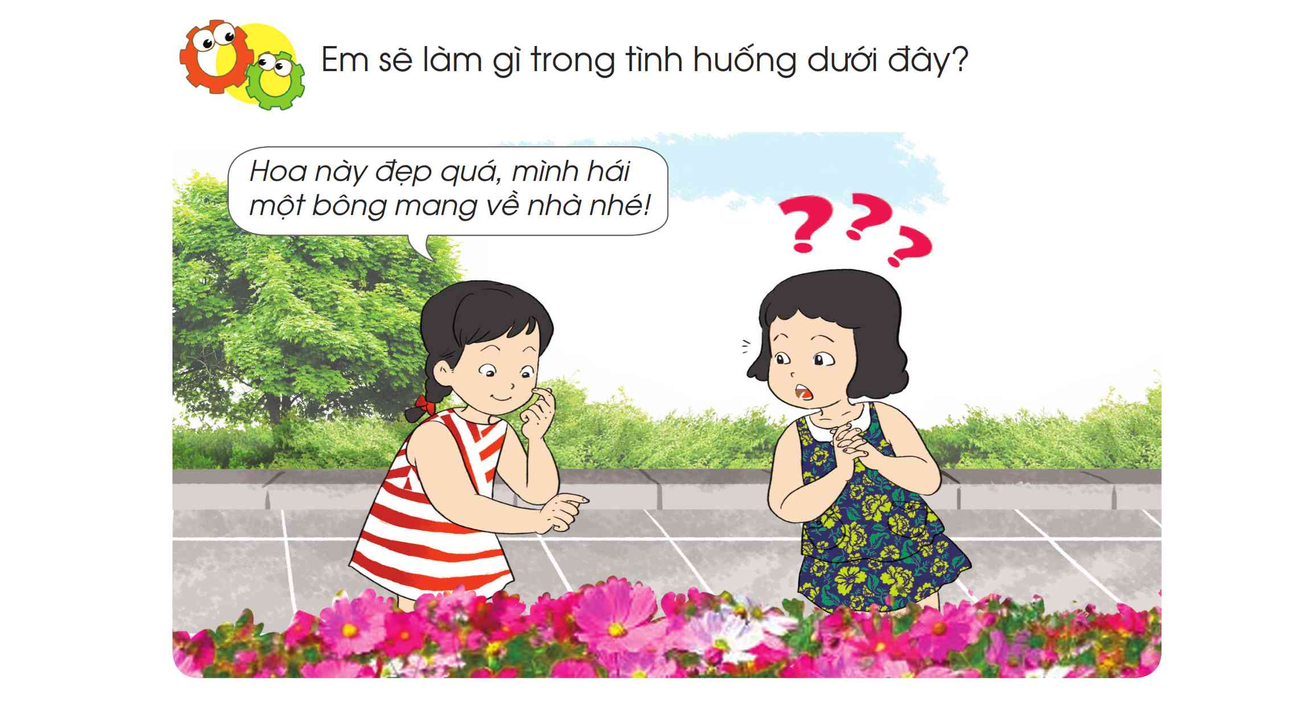

Bài12: Chăm sóc, bảo vệ cây trồng và vật nuôi
Hoạt động 2: Đóng vai xử lí tình huống

